Slide 1
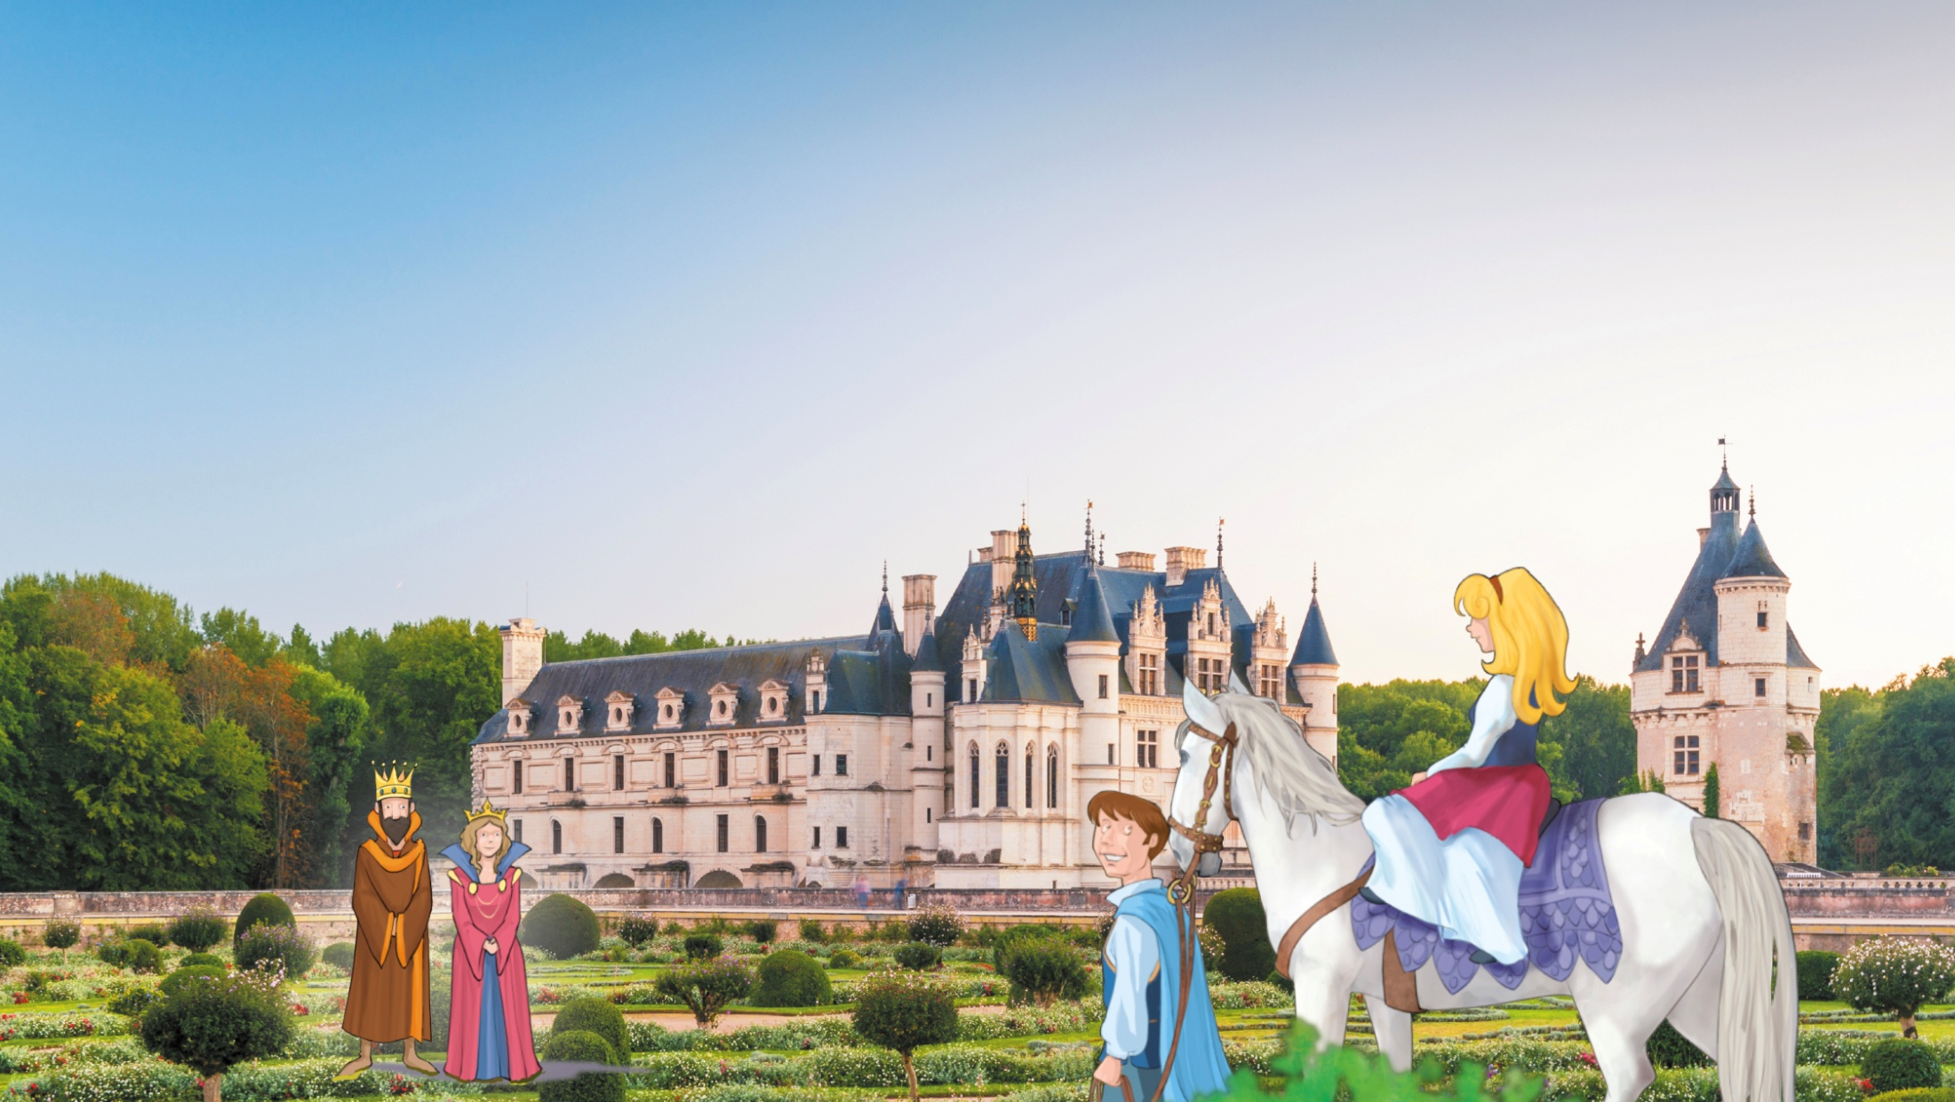
La fiaba vol. 1

Slide 2
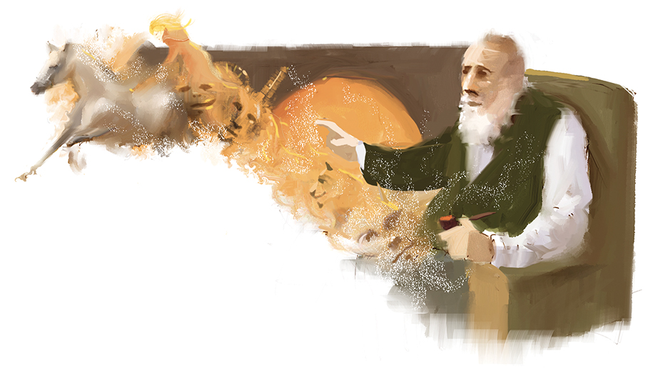
L’origine delle fiabe
La fiaba è un racconto fantastico.
Hanno origine popolare e sono state a lungo tramandate a voce.

Slide 3
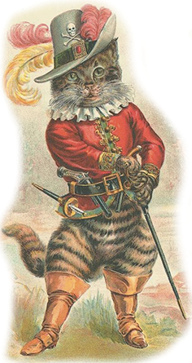
Le caratteristiche delle fiabe
Le fiabe sono popolate di personaggi fantastici: fate, orchi, draghi, gnomi, …
La magia ha un ruolo importante nel condizionare gli eventi.
Sono ambientate in luoghi immaginari e in un tempo indefinito.

Slide 4
La struttura
1. L’eroe protagonista parte da casa.
2. Si susseguono numerose avventure ricche di suspense.
3. L’eroe supera ostacoli e prove, grazie all’intelligenza e alla magia.
4. Lieto fine: l’eroe trova l’amore o conquista un regno.

Slide 5
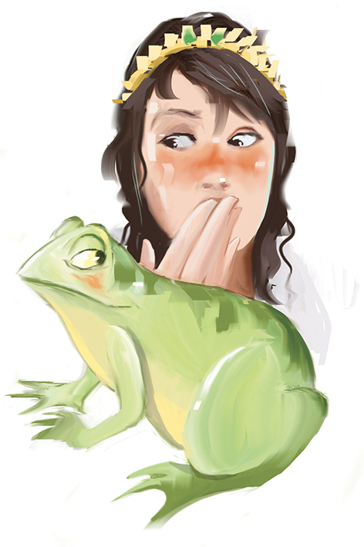
Il linguaggio
Le fiabe hanno formule ricorrenti, soprattutto all’inizio (C’era una volta…) e alla fine (… e vissero tutti felici e contenti).
Sono frequenti le ripetizioni.
Si usano spesso filastrocche e formule magiche.
Si utilizza molto il discorso diretto.

Slide 6
I motivi ricorrenti
I protagonisti sono tre fratelli, il più piccolo riesce nell’impresa.
C’è una casetta sperduta nel bosco.
C’è un principe trasformato in animale da una strega cattiva.
Ci sono oggetti magici e animali parlanti.
L’eroe deve sempre superare delle prove.
La fiaba si conclude con le nozze.

Slide 7
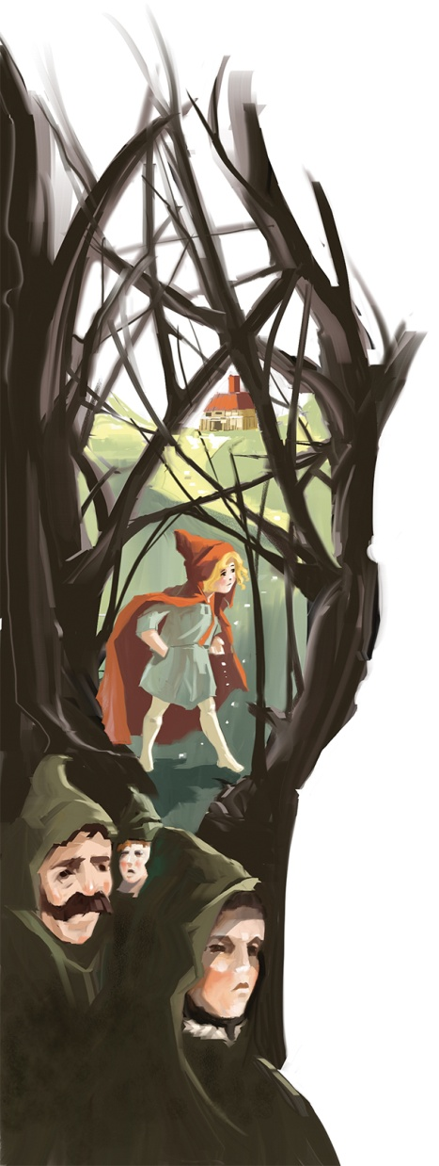
I ruoli dei personaggi
Lo storico russo Vladimir Propp (1895-1970) ha individuato alcuni ruoli ricorrenti dei personaggi delle fiabe di tutto il mondo.
L’eroe.
Il donatore: da all’eroe un dono magico che lo aiuta.
Il mandante: cioè chi affida all’eroe la sua missione.
L’aiutante dell’eroe.
L’antagonista, cioè il nemico dell’eroe.
La persona ricercata, spesso tenuta prigioniera, che l’eroe deve salvare.

Slide 8
Le funzioni dei personaggi
Propp inoltre ha individuato le principali azioni (chiamate funzioni) svolte dai personaggi. 12 sono le più frequenti:
Allontanamento.
Mancanza.
Danneggiamento.
Divieto o ordine.
Divieto infranto.
Incontro con un aiutante e conseguimento di un mezzo magico.
Impresa o compito difficile.
Le prove da superare.
La lotta tra eroe e antagonista.
Sconfitta dell’antagonista.
Punizione dell’antagonista.
Nozze dell’eroe e premio.

Slide 9
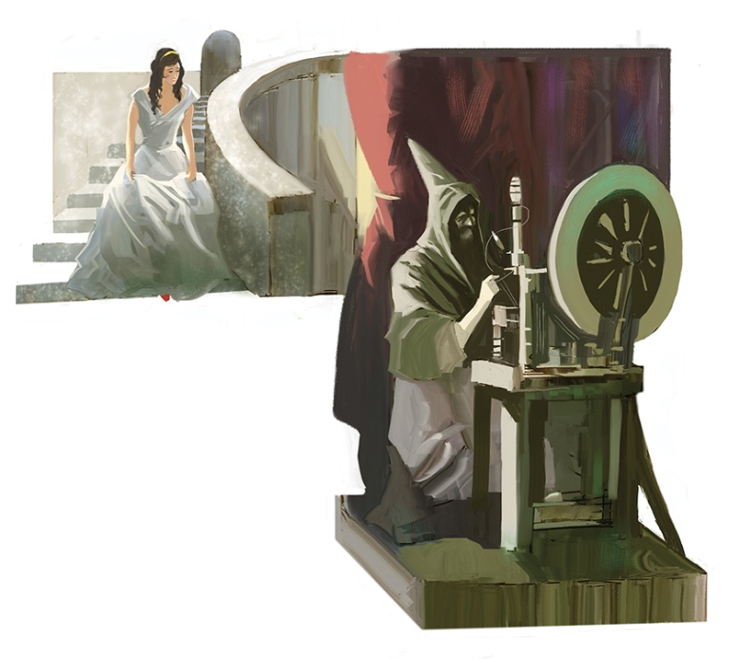
L’obiettivo delle fiabe
Le fiabe nascono per divertire i lettori.
Le fiabe rassicurano: i buoni sono premiati, il bene vince sul male.
Le fiabe spesso trasmettono anche degli insegnamenti:
- essere buoni, gentili e coraggiosi;
- rispettare i genitori e gli anziani;
- cercare di migliorare la propria vita;
- non perdere mai la speranza nel futuro.

Slide 10
Gli autori di fiabe
Nel XVII secolo lo scrittore Giambattista Basile raccolse e rielaborò le fiabe napoletane sotto il titolo Lo cunto de li cunti.
Sempre nel XVII secolo in Francia Charles Perrault scrive I racconti di Mamma Oca.
Nel XVIII secolo si diffuse in Europa la raccolta di fiabe orientali Le mille e una notte.
Nel XIX secolo in Germania i Fratelli Grimm raccolsero le fiabe popolari tedesche.
Sempre nel XIX secolo in Danimarca Hans Christian Andersen raccolse e scrisse numerose fiabe. In Russia fece lo stesso Aleksandr Nicolaevic Afanasjev.
Nel 1956 Italo Calvino pubblicò una raccolta organica di fiabe popolari: Fiabe italiane.

Slide 11
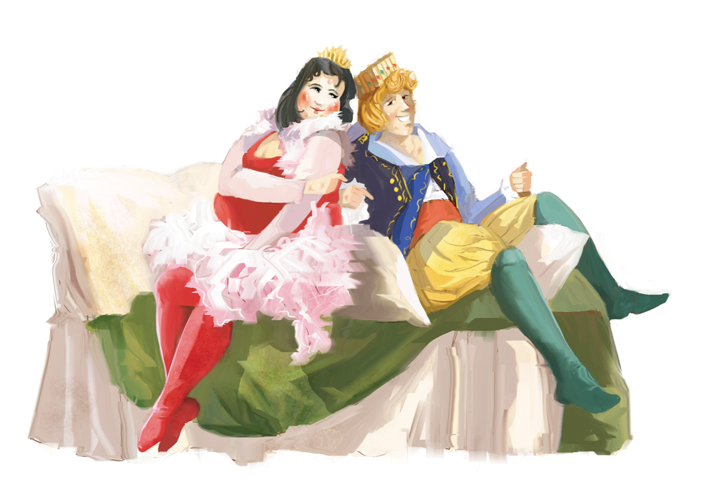
Le fiabe moderne
Molti scrittori contemporanei hanno scritto fiabe.
Nelle fiabe moderne si parla dei problemi di oggi.
L’ambientazione è contemporanea e i personaggi sono attuali

